Slide 1


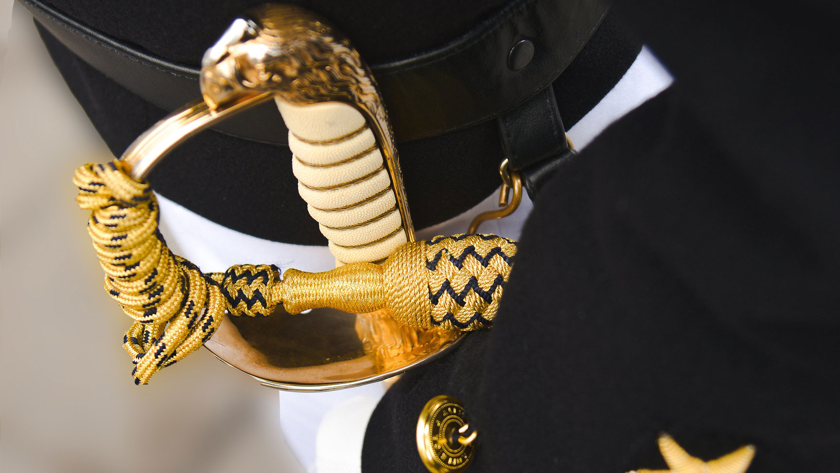
Programación Fin de Año Curso de Brigadieres
CC. C. TEICHELMANN P.
03 de noviembre 2025

Slide 2
Semana del 3 al 9 de Noviembre
3 | 4 | 5 | 6 | 7 | 8 | 9
AM • Examen: - 4 Ej: Navegación. - 4 Im: Navegación. - 4 Ab: Inv. Operaciones. - 4 Lt: Navegación. | AM • Examen: - 4 Ej: Ingles. - 4 Im: Ingles. - 4 Ab: Inv. Ingles. - 4 Lt: Ingles. | AM • Examen: - 4 Ej: Op. Navales. - 4 Im: ARNI. - 4 Ab: - 4 Lt: ARNI. | AM • Examen: - 4 Ej: Mando. - 4 Im: Op. Anfibias. - 4 Ab: SS.AA e Ing. - 4 Lt: Mando. | AM • Examen: - 4 Ej: Seguridad. - 4 Im: - 4 Ab: Sist. De Inf. Log. - 4 Lt: | AM | AM
PM | PM | PM | PM | PM | PM | PM
GENERAL | GENERAL | GENERAL | GENERAL | GENERAL | GENERAL | GENERAL
10 | 11 | 12 | 13 | 14 | 15 | 16
AM • Examen: - 4 Ej: Derecho. - 4 Im: Táctica III. - 4 Ab: Derecho. - 4 Lt: Op. Marítimas. | AM • Examen: - 4 Ej: Matemáticas. - 4 Im: Derecho. - 4 Ab: Finanzas Pub. - 4 Lt: | AM • Examen: - 4 Ej: Ed. Cívica. - 4 Im: Ed. Cívica. - 4 Ab: Ed. Cívica. - 4 Lt: Ed. Cívica. | AM • Examen: - 4 Ej: Mod. Sist / Form. Nav - 4 Im: Apoyo Combate. - 4 Ab: - 4 Lt: Int. Marítimos | AM • Examen: - 4 Ej: Administración. - 4 Im: - 4 Ab: - 4 Lt: Administración. | PRIMERA VUELTA ELECCIONES PRESIDENCIALES | PRIMERA VUELTA ELECCIONES PRESIDENCIALES
PM | PM | PM | PM • Exposición Mutual de Seguros (1430-1630) | PM • Confirmación de Cadetes
GENERAL | GENERAL | GENERAL | GENERAL | GENERAL

Slide 3
Semana del 17 al 23 de Noviembre
17 | 18 | 19 | 20 | 21 | 22 | 23
AM • Exposición Dalegría (0900-1000) • Exposición Hogar Arturo Prat (1100-1200) • Fotos Gamas • Periodo de Exámenes Cadetes | AM • Exposición CNDN (0900-1000) • Exposición Revista de Marina (1130-1230) • Fotos Gamas (Res.) • Periodo de Exámenes Cadetes | AM • Periodo de Exámenes Cadetes • Charla Financiera Banco (1000-1100): Banco Santander | AM • Periodo de Exámenes Cadetes • Charla Financiera Banco (0900-1000): Banco Edwards. | AM • Periodo de Exámenes Cadetes • Inscripción de Bancos (0900-1100) • Firma de Cauciones • Visita Monumento a los Héroes. (1130 – 1400) | AM | AM
PM • Charla MRO (1430 - 1600) | PM | PM • Charla Financiera Banco (1430-1530): Banco BCI • Clases de Cueca 1°Grupo TBD | PM • Charla Financiera Banco (1430-1530): Banco Estado • Clases de Cueca 2°Grupo TBD | PM | PM | PM
GENERAL • Raid Costero • Capacitación Guerra Especial OM | GENERAL • Raid Costero • Capacitación Guerra Especial OM | GENERAL • Raid Costero • Capacitación Guerra Especial OM | GENERAL • Raid Costero • Capacitación Guerra Especial OM | GENERAL • Raid Costero • Capacitación Guerra Especial OM | GENERAL | GENERAL

Slide 4
Semana del 24 al 30 de Noviembre
24 | 25 | 26 | 27 | 28 | 29 | 30
AM • Infantería Brigs. (Academia Espadas) • Periodo de Exámenes Cadetes | AM • Infantería Brigs. (Academia Espadas) • Periodo de Exámenes Cadetes • Exposición DAN (0900-1130) | AM • Infantería Brigs. (Academia Espadas) • Periodo de Exámenes Cadetes | AM • Infantería Brigs. • Periodo de Exámenes Cadetes | AM • Infantería Brigs. • Periodo de Exámenes Cadetes | AM | AM
PM • Infantería Brigs. (Academia Espadas) | PM • Infantería Brigs. (Academia Espadas) • Evento Club Naval (1700) | PM • Infantería Brigs. • Consejo de Educación Brigadieres (1400-1700) | PM • Exposició SHOA (1430-1530) | PM • 1230 Evento Escuelas Matrices (Escuela de Formación de Carabineros) | PM | PM
GENERAL • Raid Costero | GENERAL • Raid Costero • CEREMONIA RETIROS DE CAPITANES DE NAVÍO (1730) | GENERAL • Raid Costero | GENERAL • Raid Costero | GENERAL • Raid Costero | GENERAL | GENERAL

Slide 5
Semana del 1 al 7 de Diciembre
1 DE DICIEMBRE | 2 | 3 | 4 | 5 | 6 | 7
AM • Infantería Brigs. | AM • Infantería Brigs. | AM • Infantería Brigs. | AM • Ceremonia Interna (toda la Escuela) | PREPARATORIA CEREMONIA DE EGRESO DE GUARDIAMARINAS | AM | AM
PM • Infantería Brigs. | PM • CEREMONIA RETIROS DE ALMIRANTES (1730) | PM • Infantería (toda la Escuela) | PM • Evento CNCS (1900) |  | PM | PM
GENERAL • Inicio de Guardias 3° Año | GENERAL • Consejo de Cadetes | GENERAL | GENERAL |  | GENERAL | GENERAL

Slide 6
Semana del 8 al 14 de Diciembre
8 | 9 | 10 | 11 | 12 | 13 | 14
DÍA DE LA INMACULADA CONCEPCIÓN | AM • Repetición Preparatoria (por definir) | CEREMONIA DE EGRESO DE GUARDIAMARINAS | FIESTA DE EGRESESO GUARDIAMARINAS | AM | SEGUNDA VUELTA ELECCIONES PRESIDENCIALES | SEGUNDA VUELTA ELECCIONES PRESIDENCIALES
 | PM •Trinca de Equipo |  |  | PM
 | GENERAL |  |  | GENERAL
TBD
Blanca Estela (CJA)
Club Aeronaval
Exposición:
  Ingeniería (El/Mq)
  Inteligencia

Slide 7
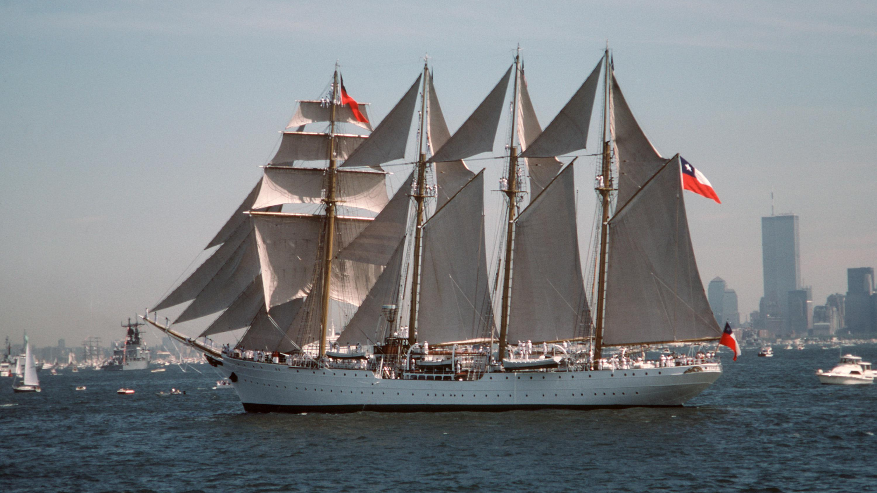

LXX
Crucero de Instrucción

Slide 8
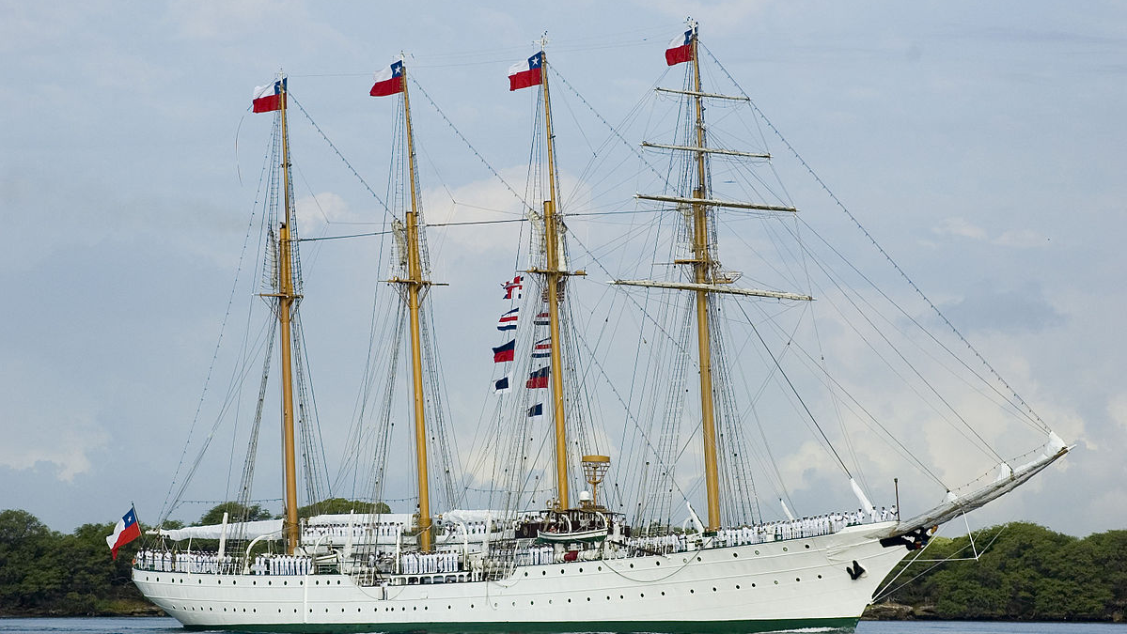
Itinerario
Zarpe: 05 – Abril – 2026 (Domingo)
Recalada: 25 – Septiembre – 2026 (Viernes)
Total días: 173

Slide 9
Itinerario
ETA | Lugar | País | ETD | Tipo puerto | Dist. tabla | Días mar | Días puerto | SOA ajustado
 | Valparaíso | Chile | 05-abr-26 (dom) | Inicio
11-abr-26 (sáb) | Arica | chile | 13-abr-26 (lun) | visita | 882 | 6,00 | 2,00 | 6,13
24-abr-26 (vie) | Ingreso Canal Panama | Panamá | 26-abr-26 (dom) | Tránsito | 1.921 | 11,00 | 2,00 | 7,28
01-may-26 (vie) | Curaçao | Curaçao | 02-may-26 (sáb) | Pintado | 742 | 5,00 | 1,00 | 6,18
02-may-26 (sáb) | Curaçao | Curaçao | 05-may-26 (mar) | Visita | 0 | 0,00 | 3,00 | 0,00
17-may-26 (dom) | Veracruz | Mexico | 18-may-26 (lun) | Pintado | 1.756 | 12,00 | 1,00 | 6,10
18-may-26 (lun) | Veracruz | Mexico | 22-may-26 (vie) | Visita | 0 | 0,00 | 4,00 | 0,00
27-may-26 (mié) | New Orleans | EE.UU. | 28-may-26 (jue) | Pintado | 789 | 5,00 | 1,00 | 6,58
28-may-26 (jue) | New Orleans | EE.UU. | 01-jun-26 (lun) | Visita | 0 | 0,00 | 4,00 | 0,00
18-jun-26 (jue) | Norfolk | EE.UU. | 19-jun-26 (vie) | pintado | 1.423 | 17,00 | 1,00 | 3,49
19-jun-26 (vie) | Norfolk | EE.UU. | 24-jun-26 (mié) | Visita | 0 | 0,00 | 5,00 | 0,00
25-jun-26 (jue) | Baltimore | EE.UU. | 01-jul-26 (mié) | Visita | 156 | 1,00 | 6,00 | 6,50
04-jul-26 (sáb) | New York & New Jersey | EE.UU. | 08-jul-26 (mié) | Visita | 450 | 3,00 | 4,00 | 6,25
11-jul-26 (sáb) | Boston | EE.UU. | 16-jul-26 (jue) | Visita | 416 | 3,00 | 5,00 | 5,78
23-jul-26 (jue) | Quebec | Canadá | 27-jul-26 (lun) | visita | 1.169 | 7,00 | 4,00 | 6,96
20-ago-26 (jue) | Ingreso Canal Panamá | Panamá | 22-ago-26 (sáb) | Pintado | 3.400 | 24,00 | 2,00 | 5,90
22-ago-26 (sáb) | Ciudad de Panamá (Balboa) | Panamá | 26-ago-26 (mié) | Visita | 0 | 0,00 | 4,00 | 0,00
16-sept-26 (mié) | Iquique | Chile | 17-sept-26 (jue) | Pintado | 1.987 | 21,00 | 1,00 | 3,94
17-sept-26 (jue) | Iquique | Chile | 19-sept-26 (sáb) | Visita | 0 | 0,00 | 2,00 | 0,00
24-sept-26 (jue) | Quintero | Chile | 25-sept-26 (vie) | Pintado | 763 | 5,00 | 1,00 | 6,36
25-sept-26 (vie) | Valparaíso | Chile | 25-sept-26 (vie) | Recalada | 13 | 0,10 | 0,00 | 5,70

Slide 10


